Slide 1

Back-end em python
Profª. Ma. Adrielly Sayonara

Slide 2


Aula 16 - Engenharia de Software: Revisão + UML (Classes, Atividades)
Objetivos da Aula
Relembrar conceitos básicos de Engenharia de Software.
Entender a importância da modelagem antes da implementação.
Introduzir UML (Unified Modeling Language).
Trabalhar com diagrama de classes e diagrama de atividades.
Praticar: modelar um sistema OO em UML e implementar em Python.
01

Slide 3
Aula 16 - Engenharia de Software: Revisão + UML (Classes, Atividades)
Revisão de Engenharia de Software
Engenharia de Software = disciplina que organiza o desenvolvimento de sistemas.
Problema comum: sem planejamento → sistemas ficam confusos, difíceis de manter.
Solução: requisitos + modelagem + implementação + testes.
📌 Analogia: Construir um prédio → precisa de planta antes de levantar paredes.
01

Slide 4
Aula 16 - Engenharia de Software: Revisão + UML (Classes, Atividades)
O que é UML?
UML = linguagem visual para modelar sistemas de software.
Ajuda a representar classes, relacionamentos, processos e interações.
Usada por analistas, arquitetos, desenvolvedores e testadores.
01

Slide 5
Aula 16 - Engenharia de Software: Revisão + UML (Classes, Atividades)
Diagrama de Classes
Mostra as classes, atributos, métodos e relações.
Elementos principais:
Compartimento 1 (Superior): Nome da Classe (ex: Cliente, Produto).
Compartimento 2 (Meio): Atributos da Classe. São as "características" ou dados que a classe armazena (ex: -nome: String, +preco: Double). Sinais de visibilidade (+ para público, - para privado) são usados aqui.
Compartimento 3 (Inferior): Métodos ou Operações. São as "ações" ou o comportamento que a classe pode realizar (ex: +comprar(), -calcularDescont
01

Slide 6
Aula 16 - Engenharia de Software: Revisão + UML (Classes, Atividades)
Diagrama de Classes
Relacionamentos entre Classes
As classes não vivem isoladas; elas interagem. As principais relações são:
Associação: Uma conexão genérica entre classes. Representada por uma linha simples. Ex: Um Cliente está associado a uma Compra.
Agregação: Uma forma de associação que representa uma relação "todo-parte", mas onde a parte pode existir independentemente do todo. Representada por uma linha com um losango vazio. Ex: Um Time tem Jogadores. Os jogadores podem existir sem o time.
Composição: Uma forma mais forte de agregação. A parte não pode existir sem o todo. Representada por uma linha com um losango preenchido. Ex: Um Pedido é composto por ItensPedido. Se o pedido é excluído, os itens também são.
Herança (Generalização/Especialização): Uma classe "filha" herda os atributos e métodos de uma classe "mãe". Representada por uma linha com um triângulo. Ex: Carro e Moto são especializações de Veículo.
01

Slide 7
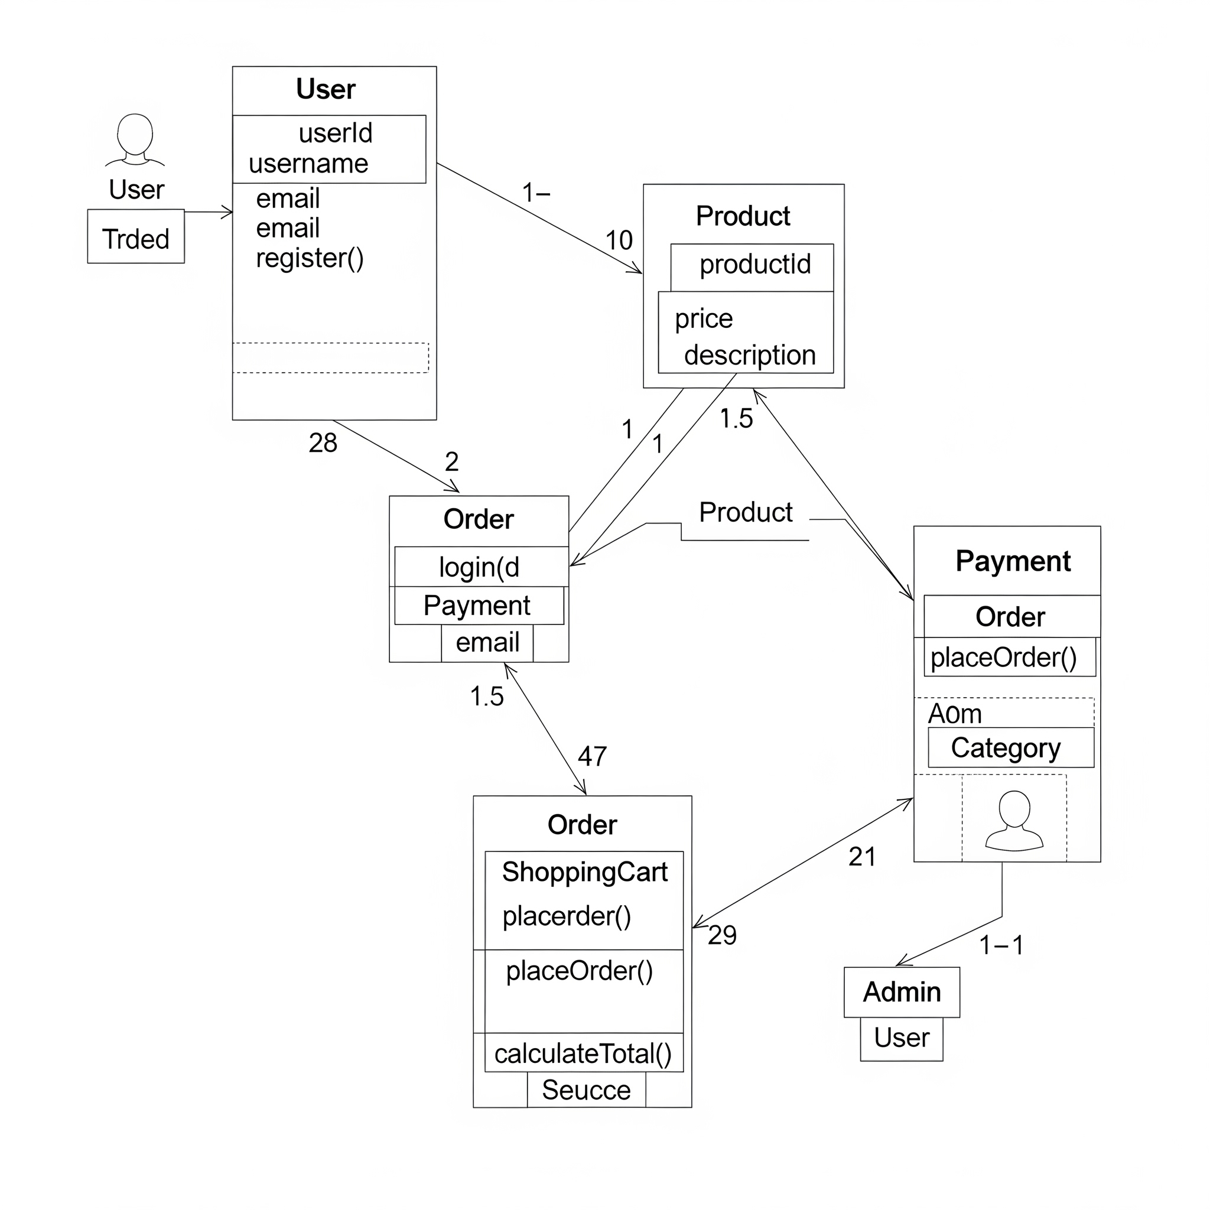
Aula 16 - Engenharia de Software: Revisão + UML (Classes, Atividades)
01

Slide 8
Aula 16 - Engenharia de Software: Revisão + UML (Classes, Atividades)
Diagrama de Atividades
Mostra fluxo de ações/processos.
Usado para descrever casos de uso ou métodos.
Elementos Principais
Nó de Início: Um círculo sólido que marca o começo do fluxo.
Nó de Fim: Um círculo sólido dentro de outro círculo que marca o fim do fluxo.
Ação/Atividade: Um retângulo com bordas arredondadas que representa uma tarefa a ser realizada (ex: Processar Pagamento).
Fluxo de Controle: Uma seta que conecta as atividades, mostrando a sequência de execução.
Nó de Decisão (Diamante): Representa um ponto de decisão com uma ou mais saídas. As saídas são rotuladas com as condições (ex: [Pagamento Aprovado], [Pagamento Recusado]).
Nó de Bifurcação (Barra Horizontal): Divide o fluxo em dois ou mais fluxos paralelos que podem ser executados simultaneamente.
Nó de Junção (Barra Horizontal): Combina fluxos paralelos em um único fluxo. A atividade seguinte só pode começar quando todas as atividades paralelas forem concluídas.
01

Slide 9
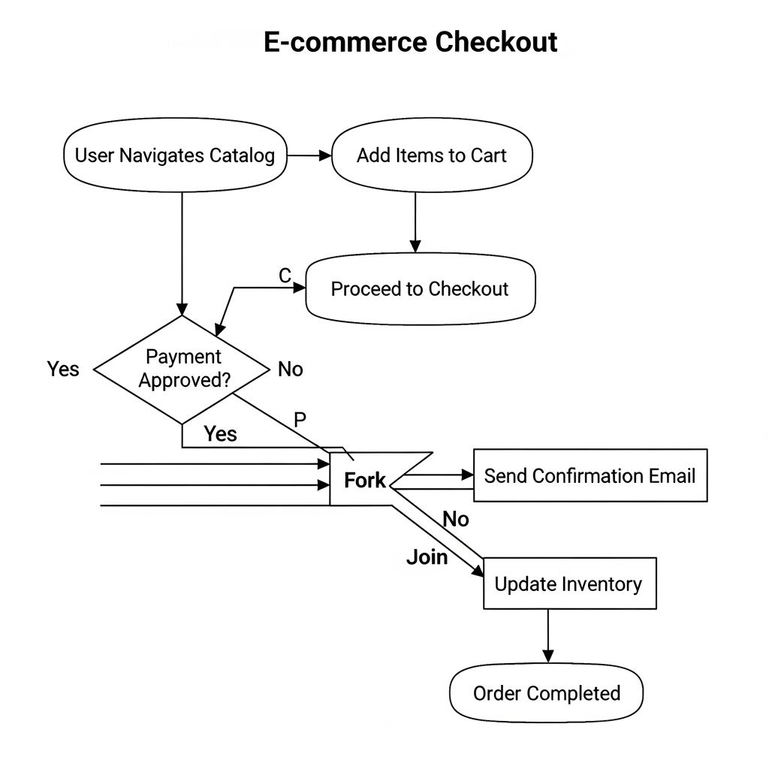
Aula 16 - Engenharia de Software: Revisão + UML (Classes, Atividades)
01

Slide 10
Aula 16 - Engenharia de Software: Revisão + UML (Classes, Atividades)
Alguma dúvida ?
prof.adrielly.sayonara@gmail.com

